Slide 1
Escolha do Tema | Fundamentos Teóricos | Software| Resultados| Referências
DETECTANDO PATOLOGIAS HIPOTRANSPARENTES EM RADIOGRAFIAS PULMONARES ATRAVÉS DE TÉCNICAS DE PROCESSAMENTO DE IMAGEM
Alunos: Henrique Silvestre e Pedro Lucas
Orientador: Euzébio de Souza
Slides
Centro Universitário de Belo Horizonte | UNIBH
03/12/2013
01/10

Slide 2
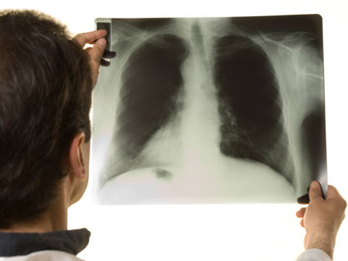

Escolha do Tema | Fundamentos Teóricos | Software| Resultados| Referências
Objetivo
Objetivo
FONTE: https://www.aecc.es/sobreelcancer/elcancer/paginas/comosediagnostica.aspx
Justificativa
Justificativa
Slides
Centro Universitário de Belo Horizonte | UNIBH
03/12/2013
02/10
Notes:
Objetivos
Justificativa
Motivação

Slide 3
Escolha do Tema | Fundamentos Teóricos | Software| Resultados| Referências
Hipotransparência
Hipotransparência
FONTE: Clinica Escola
FONTE: Clinica Escola
Slides
Centro Universitário de Belo Horizonte | UNIBH
03/12/2013
03/10
Notes:
Definição
Por que acontece Hipotransparência nas Radiografias

Slide 4
Escolha do Tema | Fundamentos Teóricos | Software| Resultados| Referências
Atelectasia
Patologias
Pneumonia
Congestão e Edema Pulmonar
Paralisia Do Nervo Frênico
Slides
Centro Universitário de Belo Horizonte | UNIBH
03/12/2013
04/10
Notes:
Rápida Definição de cada Patologia
Efeito na radiografia

Slide 5
Escolha do Tema | Fundamentos Teóricos | Software| Resultados| Referências
Limiarização
Processamento de Imagens
Filtro Gaussiano
Fonte: (ALENCAR. M, 2012)
Equalização do Histograma
Fonte: WIKIPEDIA – Gaussian Blur
Fonte: http://scikit-image.org
Slides
Centro Universitário de Belo Horizonte | UNIBH
03/12/2013
05/10
Notes:
Rápida elucidação sobre as técnicas de processamento de imagens

Slide 6
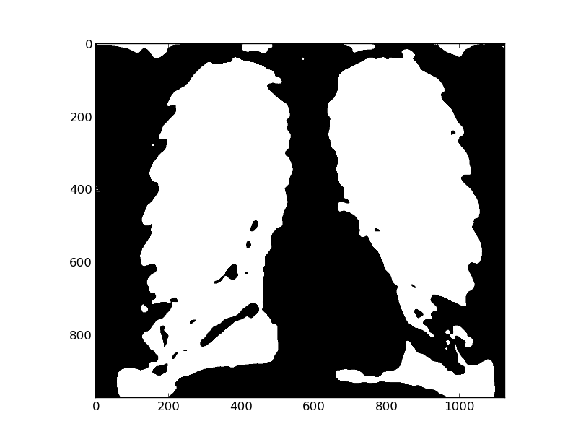
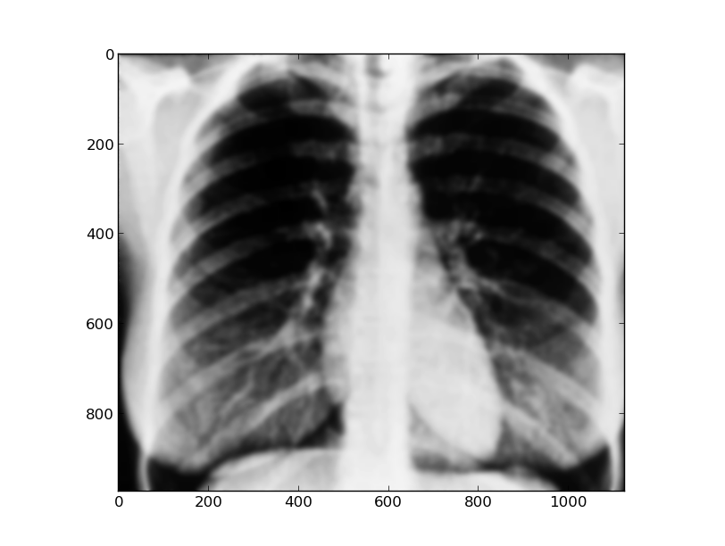

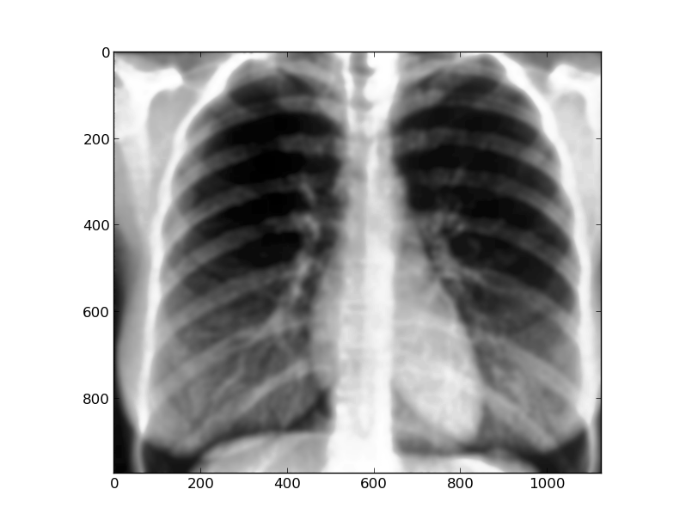
Escolha do Tema | Fundamentos Teóricos | Software| Resultados| Referências
Processamento da Imagem
Processamento de Imagens
FONTE: Clinica Escola
Slides
Centro Universitário de Belo Horizonte | UNIBH
03/12/2013
08/10

Slide 7
Escolha do Tema | Fundamentos Teóricos | Software| Resultados| Referências
Medicina e Computação
Vídeo de Apresentação do Software
Slides
Centro Universitário de Belo Horizonte | UNIBH
03/12/2013
07/10

Slide 8
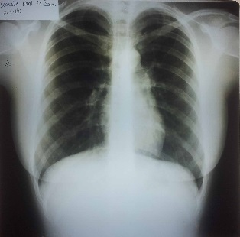
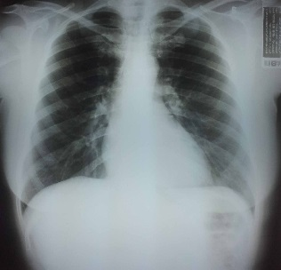
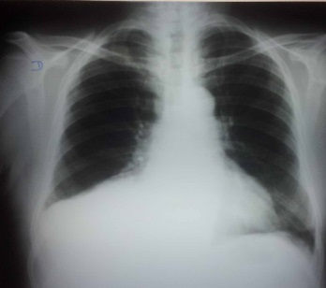
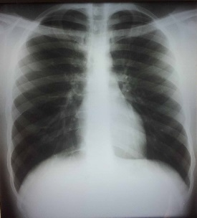
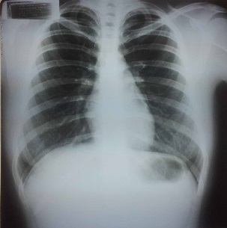
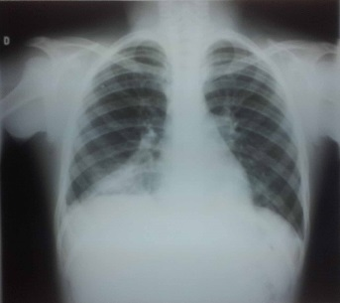
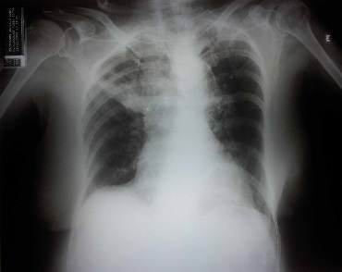
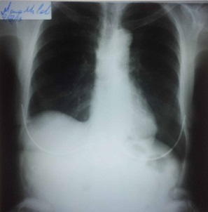
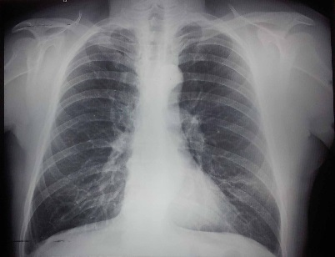
Escolha do Tema | Fundamentos Teóricos | Software| Resultados| Referências
Resultados
90%
9/10
Imagens
Assertadas
Resultados
FONTE: Clinica Escola
Slides
Centro Universitário de Belo Horizonte | UNIBH
28/06/13
14/15

Slide 9
Escolha do Tema | Fundamentos Teóricos | Software| Resultados| Referências
Referências
ALENCAR, M. (2012). Segmentação de imagens/Image segmentation. Acesso em: 23/08/2013. Disponível no endereço eletrônico: http://maalencar.wordpress.com/2012/06/14/image-segmentation/
AWCOCK, G. J.; THOMAS, R. (1996). Applied Image Processing. New York: McGraw-Hill.
CARRILHO, CMDM. (1999). Fatores associados ao risco de desenvolvimento de pneumonia hospitalar na Unidade de Terapia Intensiva do Hospital Universitário Regional do Norte do Paraná, Londrina, PR. Revista da Sociedade Brasileira de Medicina Tropical. Jul-ago. Acesso em: 15/010/2013. Disponível em: http://www.abcdasaude.com.br/artigo.php?329
GONZALEZ, R. C.; WOODS, R. E. Digital Imagem Processing. Massachusetts: Addison-Wesley, 1993. 716p.
JAIN, A. K. (1989). Fundamentals of Digital Image Processing. Englewood Cliffs, NJ: Prentice Hall. 569p
KNOL, Glenn F. (2000). Radiation Detection and Measurement 3rd Edition: Chapter 1, Page 1: John Wiley & Sons; (26 January 2000 21615461651: ISBN 0-471-07338-5.
Slides
Centro Universitário de Belo Horizonte | UNIBH
03/12/2013
9/10

Slide 10
Escolha do Tema | Fundamentos Teóricos | Software| Resultados| Referências
Referências
PEDRINI, H.; SCHWARTZ, W. R. (2007). Análise de Imagens Digitais - Princípios, Algoritmos e Aplicações. 1 ed. São Paulo: Thompson Learning.
ROCHA, M. (2006). Ispiração Nasotraqueal Profunda Precedida De Manobras Fisioterápicas No Tratamento De Atelectasia De Reabsorção Por Rolha De Secreção Em Recém-Nascidos. Dissertação apresentada à Universidade Federal de Santa Catarina para a obtenção de título de Mestre em Ciências Médicas.
SIQUEIRA, M. (2010). Reconhecimento Automático de Padrões em Imagens Ecocardiográficas. Universidade Federal do Rio Grande do Sul, Porto Alegre.
SILVA GA. (1998). Derrames pleurais: fisiopatologia e diagnóstico. Medicina, Ribeirão Preto, 31: 208-215, abr./jun.
SONKA, M.; HLAVAC, V.; BOYLE, R. (1998). Image processing, analysys and machine vision. Pacific Grove: PWS Publishing.
Slides
Centro Universitário de Belo Horizonte | UNIBH
03/12/2013
10/10

